Slide 1
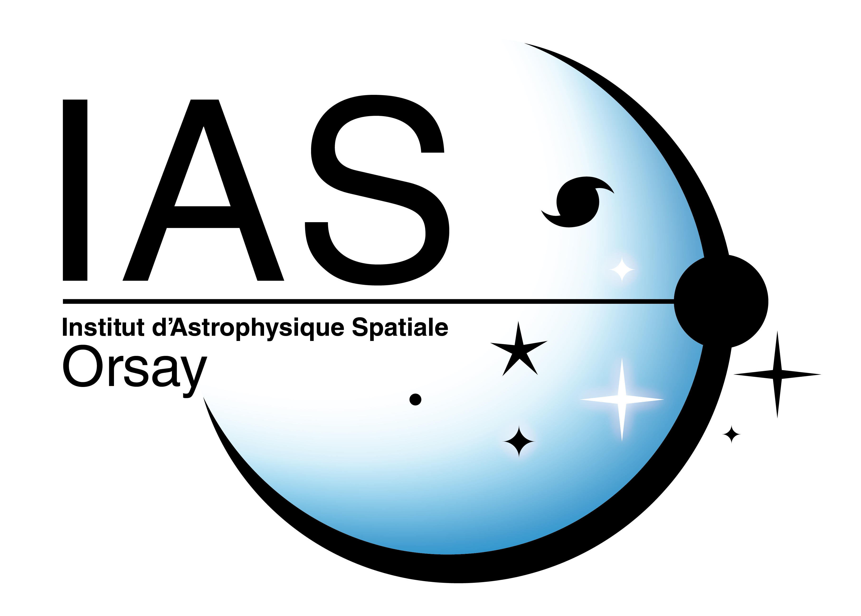
Peut-on prévoir l’activité géomagnétique avec plusieurs jours d’avance en utilisant uniquement des réseaux de neurones pilotés par des images du Soleil ?
Guillerme Bernoux¹, Antoine Brunet¹, Éric Buchlin², Miho Janvier², Angélica Sicard¹
1: ONERA / DPHY, Toulouse
2: Institut d’Astrophysique Spatiale, Orsay
Colloque PNST 2022 - 19 mai 2022
Marseille

Slide 2
Plan de la présentation
Contexte et objectifs
Présentation du modèle SERENADE
Premiers résultats
Bilan et perspectives

Slide 3
Plan de la présentation
Contexte et objectifs
Présentation du modèle SERENADE
Premiers résultats
Bilan et perspectives

Slide 4
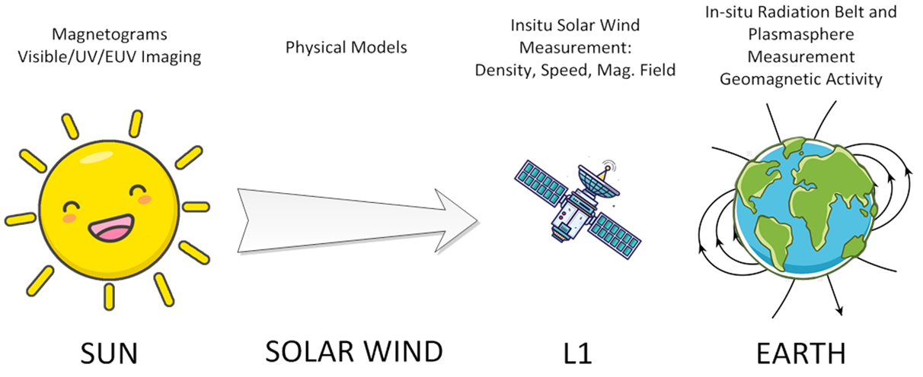
Contexte et objectifs
Réseau de neurones
?????
Horizon de prédiction : quelques jours
Horizon de prédiction : quelques heures

Slide 5
Plan de la présentation
Contexte et objectifs
Présentation du modèle SERENADE
Premiers résultats
Bilan et perspectives

Slide 6
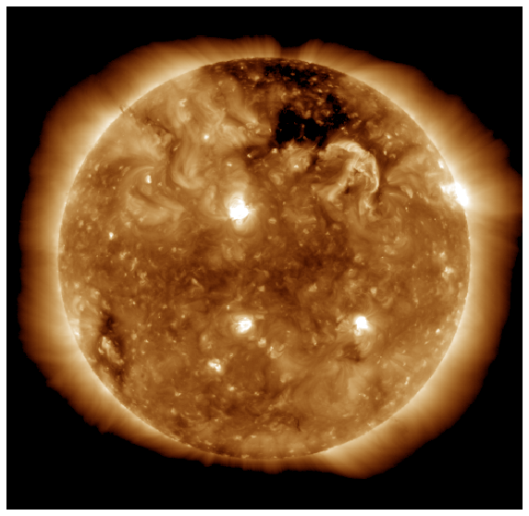
SERENADE : les données utilisées
ML-ready SDO/AIA images (Galvez et al., 2019)
Longueur d’onde : 193 Å
05/2010 – 12/2018
512x512 pixels
Recalibrage, correction du vieillissement
Images corrompues enlevées
Prétraitement en + (contraste, etc…)
Séquences de 10 images espacées de 12 h
Indice Kp
Maximum journalier
Richard Galvez et al., “A Machine-Learning Data Set Prepared from the NASA Solar Dynamics Observatory Mission,” The Astrophysical Journal Supplement Series 242, no. 1 (May 2019): 7, https://doi.org/10.3847/1538-4365/ab1005.

Slide 7
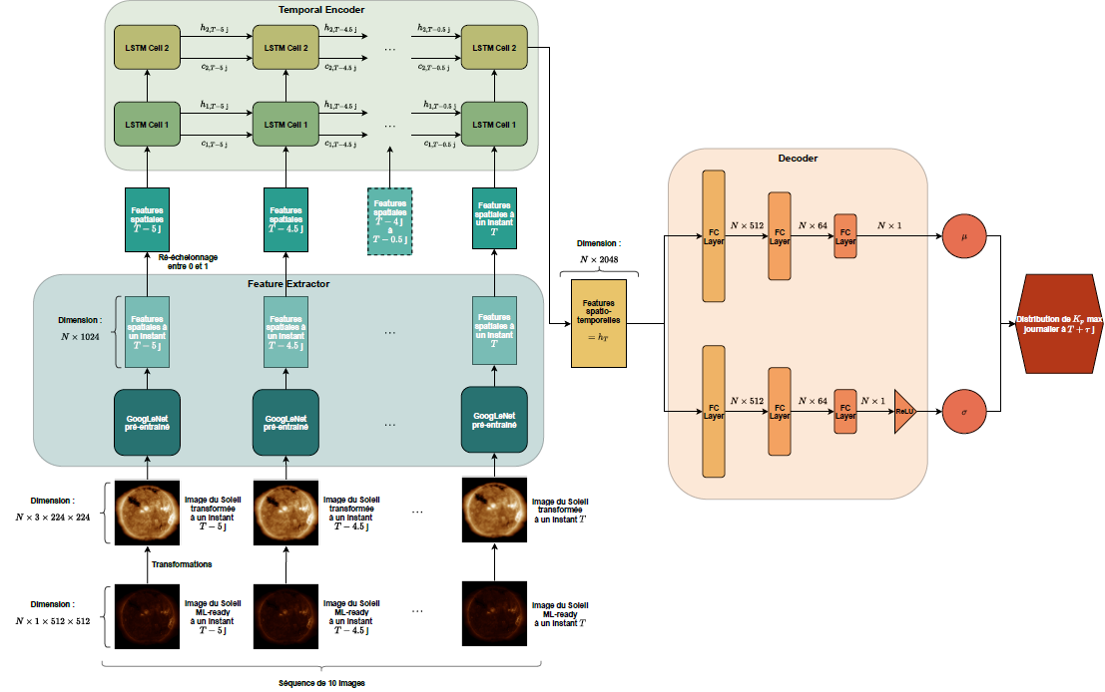
Extrait de (Bernoux et al.), en préparation

Slide 8
Plan de la présentation
Contexte et objectifs
Présentation du modèle SERENADE
Premiers résultats
Bilan et perspectives

Slide 9
SERENADE : les premiers résultats
Illustration : Entraînement + Validation : 2010 à 2015 + 2017 & 2018
nous avons aussi entraîné, validé et testé le modèle avec 72 différentes combinaisons différentes de sous-ensembles : permet de caractériser l’efficacité du modèle en fonction des phases du cycle solaire
Extrait de (Bernoux et al.), en préparation

Slide 10
SERENADE : les premiers résultats
Le modèle a appris (au moins partiellement) des composantes des interactions Soleil-Terre (hourra ?!)
Est-on meilleurs que les modèles de référence ?
Extrait de (Bernoux et al.), en préparation

Slide 11
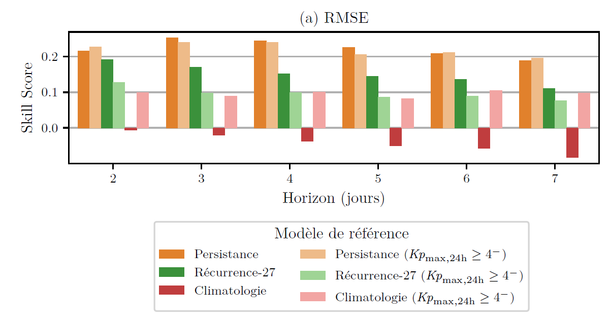
SERENADE : les premiers résultats
3 baselines simples
Plus la barre est haute, plus SERENADE est meilleur par rapport au modèle de référence
Vrai banc d’évaluation :
métriques régression
+ métriques classification
distinction phases cycle solaire
Sera disponible dans mon manuscrit de thèse (en entier) et dans l’article (partiellement)
Extrait de (Bernoux et al.), en préparation

Slide 12
Perspectives
Du coup : « Peut-on prévoir l’activité géomagnétique avec plusieurs jours d’avance en utilisant uniquement des réseaux de neurones pilotés par des images du Soleil ? » → Apparemment oui, partiellement tout du moins
Aller vers des méthodes d’IA « interprétable »
Comparer avec des méthodes « hybrides » Physique-IA
Etc, etc, etc.

Slide 13
Merci pour votre attention
Contact : guillerme.bernoux@onera.fr

Slide 15
Contexte et objectifs
Contexte : prévision de l’activité géomagnétique terrestre
Vitesse, densité, IMF Bz, etc.
Mesures
Indices géomagnétiques (Kp, Dst, etc.)
Modèles empiriques “simples” ou réseaux de neurones

Slide 16
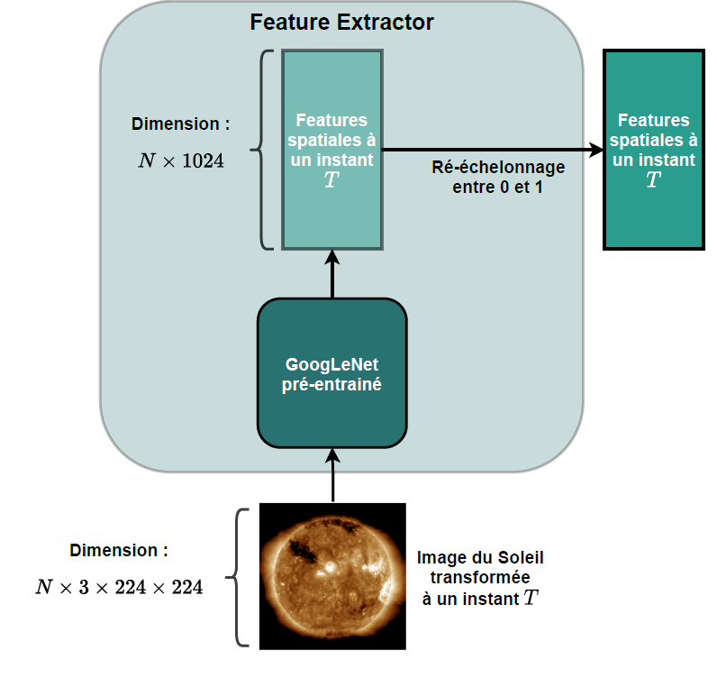
SERENADE : le modèle
Utilisation d’un réseau de neurones convolutifs (CNN) pour extraire des features des images
On passe de 50176 pixels à 1024 features par image
Réseau pré-entrainé sur la base de données ImageNet (on retire sa dernière couche)

Slide 17
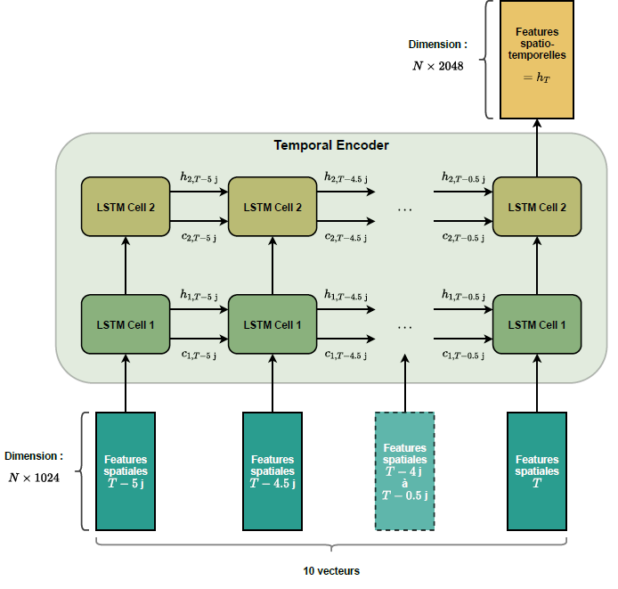
SERENADE: le modèle
Utilisation d’un LSTM (comme précédemment) pour extraire de l’information de nos séquences
Longueurs des séquences :
5 jours
2 images / jour
On passe de 10x1024 features spatiales à 2048 features spatio-temporelles

Slide 18
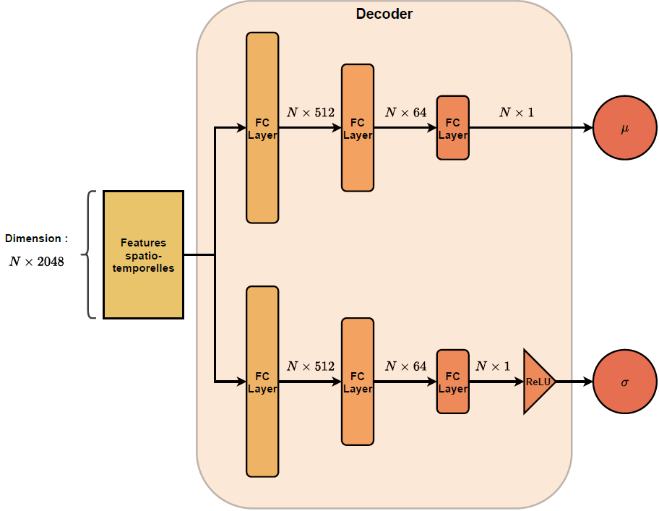
SERENADE: le modèle
Utilisation d’un perceptron à trois couches pour décoder les features spatio-temporelles
Prédiction probabiliste gaussienne
Horizon de prédiction : 2 à 7 jours

Slide 19
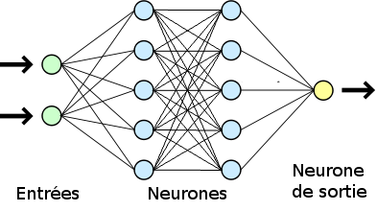
Mais c’est quoi un réseau de neurones artificiel ?
Classe d’algorithmes d’apprentissage automatique
Un neurone ≈ une transformation linéaire + une transformation non-linéaire
Réseau de neurones = ensemble de neurones + graphe
Permet d’estimer une fonction en « l’apprenant »
En minimisant une fonction « d’erreur »
A l’aide d’un algorithme d’optimisation (p.ex. descente du gradient stochastique)
A l’aide d’exemples (apprentissage supervisé)

